Slide 1

CSR a BE: Edukace a sebeprezentace MSP
Martin Fink
Ústav společenských věd
martin.fink@mvso.cz
+420 587 332 324

Slide 2
MSP specifika 1
jsou významně podnikatelsky i společensky spjaty s daným regionem a tvoří regionální podnikatelskou páteř, reprezentují místní kapitál (místní vlastnické poměry) neboť efekty z podnikání zůstávají v dané oblasti, obvykle jsou těsněji svázány s daným regionem, kde přispívají zaměstnaností i ekonomickými přínosy a celkově stabilizují společnost (Srpová, Řehoř, 2010);
jejich oblast trhu je obvykle mnohem více lokální a kompaktní, operují v mnoha malých oblastech s výraznou závislostí na lokálním prostředí, mají relativně prostor pro investování v aktivitách, které se přímo dotýkají regionu působení, přesně míří do daných podmínek a prostředí;
většina zaměstnanců pochází z regionu působení, stejně tak i většina zákazníků;
mají kratší plánovací horizont;
aktivity dárcovství jsou mnohdy bez provázanosti na podnikovou strategii;
majitelé/manažeři jsou schopni snadněji ovlivňovat konkurenční prostředí, ovlivnit podnikovou kulturu;
komunikace je více plynulá, otevřená a také mezera mezi ideami a jejich realizací je menší než u velkých korporací;

Slide 3
MSP specifika 2
množství publicity, zájmu a diskuzí a úvah o MSP rozhodně není náhodné, (Havlíček a Kašík, 2005), zájem o MSP paradoxně roste v době globální ekonomiky, charakterizované nadnárodními korporacemi a nebývalým růstem hyperkonkurence. Zásadní důvody jsou tři:
  MMSP se dokáží v prostředí, kde nabídka mnohonásobně převyšuje poptávku, pohybovat daleko pružněji, pohotově reagovat na změnu poptávky, přizpůsobovat a měnit svůj produkt podle okamžitých přání a potřeb zákazníků, dokáží úsporně podnikat a tak vytvářet přístupné ceny, podložené osobním přístupem a dalšími nadstandardními službami;
  zprvu velmi pozitivně vnímaná globalizace, projevující se spojováním podniků, poskytováním rozsáhlých a koncentrovaných obchodních služeb, snižováním cen, ale také provázená mnohdy sníženou kvalitou produktů a neosobním vztahem, se pro určité typy zákazníků stává příliš „stádní“ a ti vyhledávají menší specializované výrobce a poskytovatele výrobků a služeb a vytvářejí si tak nový životní styl;
  změna chování klíčových aktérů na současných trzích, jako jsou např. banky, které rozpoznaly rizika z přílišné orientace na velké korporace a směřují svou podporu
  k MSP.

Slide 4
MSP specifika 3
lidé se v těchto podnicích učí osobní zodpovědnosti (malý či střední podnikatel musí vždy čelit důsledkům neúspěchu, které nese osobně a nemá před nimi kam uniknout (Srpová,
Řehoř, 2010);
hlavními problémy evropského trhu jsou zejména přílišná regulace, administrativní, byrokratické a legislativní překážky, a to speciálně pro malé a střední podnikání.
Podle Webera a Srpové (2008) mezi nedostatky MSP patří skutečnost, že nemohou využít ekonomiky množství a rozsahu, řada činností vyžaduje vynaložit nezanedbatelné transakční náklady, personální rozměr MMSP nedovoluje zaměstnávat specialisty, finanční síla MMSP nemusí být pro banky a investory zajímavá. Výše uvedený handicap je možno omezit vytvářením podnikatelských sítí od navazování partnerských vztahů až po různé formy sdružování firem, případně i jejich spojení. Pro realizaci konceptu CSR jsou důležité dva typy podnikatelských sítí: klastry a aliance.

Slide 5
MSP problémy
zbrklé investice,
nepřipravenost na evropské konkurenční prostředí,
nízká manažerská vybavenost,
absence marketingových dovedností.
většina českých manažerů MSP se zabývá zejména operativními záležitostmi,
manažeři často nevěnují patřičnou pozornost:
  strategickému směřování podniku,
  vnášení nových metod řízení,
  měření přínosů kvalitního řízení,
  hledání souvislostí mezi řízením a lidským faktorem (který s CSR v prostředí MMSP velmi úzce souvisí).

Slide 6
Odlišnosti MSP a velkých podniků
FAKTOR | VELKÉ PODNIKY | MALÉ PODNIKY
Vlastnictví | Externí tlak | Interní řízení
Zainteresované skupiny | Široká síť stakeholders se složitými vazbami | Odlišná úroveň zakotvení ve společnosti
Odbornost vedení | Strategické plánování | Vlastník jako dominantní nositel společenské odpovědnosti
Vlastnictví | Externí tlak | Interní řízení
Zainteresované skupiny | Široká síť stakeholders se složitými vazbami | Odlišná úroveň zakotvení ve společnosti
Odbornost vedení | Strategické plánování | Vlastník jako dominantní nositel společenské odpovědnosti
Organizační struktura | Formalizovaná | Neformální a často ad-hoc
Tržní typ | Profilování značky | Závisí na dominantních partnerech
Výhody z přístupu | Značný dopad | Lokální význam, flexibilita
Nevýhody z přístupu | Ekonomické aspekty často převažují aspekty společenské odpovědnosti | Omezení zdrojů, obtížné měření výhod
Teoretická konceptualizace | Zaměření na organizační úroveň | Individuální zaměření

Slide 7
Etický kodex AMSP ČR (2014)
V oblasti vytváření příznivého podnikatelského prostředí :
v obchodní soutěži jednat svobodně v mezích mezinárodně uznávaných pravidel poctivého obchodu,
svými postoji a chováním v obchodních vztazích vytvářet atmosféru důvěry a korektnosti,
distancovat se od jakéhokoli poskytování výhod nebo odměn potenciálním zákazníkům, veřejným orgánům, veřejným zařízením nebo jiným zástupcům takovýchto orgánů, které nejsou v souladu se zákony nebo s dobrými obchodními mravy.

Slide 8
Etický kodex AMSP ČR
V oblasti naplňování požadavků právního řádu jako minima etiky
považovat dodržování zákona za základní předpoklad vytváření příznivého podnikatelského prostředí;
vytvářet image svých organizací a svého podnikání na odpovědnosti, důvěryhodnosti, spolehlivosti a zákonném jednání;
důsledně plnit uzavřené smlouvy, ujednání a závazky;
považovat platební morálku za osu obchodních vztahů a základ zdravého podnikatelského prostředí.

Slide 9
Etický kodex AMSP ČR
V kvalitě produkce a environmentálním dosahování cílů
vyvíjet a nabízet výrobky a služby v požadované jakosti, bezpečnosti a šetrné k životnímu prostředí a zdraví;
provádět politiku plynulého zlepšování všech opatření k ochraně zdraví, bezpečnosti a životního prostředí s cílem dosahovat příznivějších parametrů než stanoví platné právní normy;
dosahovat prosperity na principech udržitelného rozvoje a podporovat preventivní přístup k ochraně životního prostředí;
poskytovat maximální záruky za kvalitu svých výrobků a služeb.

Slide 10
Etický kodex AMSP ČR
Ve vztahu k akcionářům a společníkům
zacházet spravedlivě se všemi akcionáři, společníky a členy, včetně minoritních, pěstovat s nimi dobré vztahy a chránit jejich práva;
při řízení společností důsledně aplikovat principy otevřenosti, poctivosti a odpovědnosti a Kodex správy a řízení společností založený na principech OECD;
jednat otevřeně a poskytovat veškeré relevantní informace užitečné pro své členy a partnery, včetně finanční situace, výkonnosti, vlastnictví a řízení společnosti.

Slide 11
Etický kodex AMSP ČR
Ve vztahu k zaměstnancům
dbát na důstojné zaměstnavatelské klima, úctu k zaměstnancům, na jejich informovanost, spravedlivé odměňování, zvyšování kvalifikace, bezpečnost a hygienu práce;
dbát na důstojné zaměstnanecké prostředí, nepřipouštět jakoukoliv diskriminaci odporující právu a mezilidským vztahům;
uznávat shromáždění zaměstnanců a respektovat jejich právo na kolektivní vyjednávání;
podporovat racionální zlepšování životního a pracovního prostředí zaměstnanců firmy;
vést své zaměstnance k čestnému jednání, slušnosti a osobní zodpovědnosti.

Slide 12
Etický kodex AMSP ČR
V oblasti protikorupčních opatření
aktivně vystupovat proti korupci všech forem, včetně úplatků a vydírání;
poskytovat vzdělávání zaměstnancům v oblasti podnikatelské etiky a protikorupčních opatření;
uplatňovat ochranu oznamovatelů korupčního jednání a pozitivní motivování zaměstnanců v odhalování korupčního chování ve společnosti.

Slide 13
Edukace
Z latinského educare: „vedení vpřed“
Souhrnný termín pro výchovu a vzdělávání
Výchova je cílevědomá, plánovitá a všestranná činnost směřující k přípravě člověka pro jeho společenské úkoly a osobní život.
Vzdělávání je proces, který podporuje a napomáhá učení.
Učení je proces získávání a předávání zkušeností, návyků, dovedností, znalostí, hodnot a podobně.

Slide 14
Učení a vzdělávání
Učení:
Intencionální učení: učení záměrné, plánované
Incidentní učení: učení bezděčné (tzn. výstup z učení není primární účelem aktivity)
Vzdělávání:
Formální vzdělávání se odehrává zejména ve školách. Jeho prostřednictvím lze získat oficiální potvrzení. Ve formálním vzdělávání bývá přesně definováno co se učí, proč se to učí, jak se to učí, jak se to ověřuje atd.
Neformální vzdělávání poskytují sportovní kluby, zaměstnavatelé, umělecké školy, knihovny, volnočasové neziskové organizace, dětské oddíly atd. Aby měly výsledky neformálního vzdělávání stejnou váhu, je zpravidla potřeba je nechat uznat příslušným orgánem nebo institucí.
Informální vzdělávání (učení) je zejména neplánované a spontánní, probíhá mimochodem při každodenních běžných činnostech v práci, doma či volném čase. Dále zahrnuje také sebevzdělávání.

Slide 15
Formální vzdělávání CSR
  Na úrovni Společenské odpovědnosti jednotlivce:
v ČR kutikulární dokumenty na úrovni MŠ, ZŠ a SŠ
  Na úrovni CSR (korporátní):
  VŠ, především školy s ekonomickým zaměřením:
    Management
    QMS
    Marketing
    PR
    HR

Slide 16
Role konceptu CSR z pohledu CŽV
Z pohledu celoživotního vzdělávání může být koncept CSR:
cílem – prezentovaný odpovědný postoj a etický přístup jednotlivců (studentů, občanů) a manažerů(organizací) k podnikání a společnosti,
nástrojem, prostředkem – rozvoj znalostí o CSR a změn postojů jednotlivců (studentů, manažerů, občanů) k podnikání, ke společnosti; (Pokorná, 2012)
podmínkami – pro které je již připraveno prostředí v podobě legislativy EU, potřeba trvalé udržitelnosti.
Odpovídá podmínkám pro systematický spirálový vývoj společnosti. (Blížkovský, 1997)

Slide 17
MVŠO – přístup k CSR
Region
Olomoucký kraj:
98% malé a střední podniky
MVŠO
CSR je výzkumné téma,
výuka studentů v CSR
= příprava manažerů pro region.
Student
absolvent oboru podniková ekonomika a management
= zaměstnavatel, zaměstnanec.

Slide 18
Obsažené principy učení
Formální vzdělávání studentů:
výuka předmětu CSR
příprava záměrů CSR aktivit
znalosti,
dovednosti
Informální vzdělávání studentů a manažerů:
realizace CSR záměrů v praxi (projektů)
webové prostředí: CSRexchange.eu
zkušenosti
Dopady na studenty
Dopady na region
postoje
Dopady na manažery v regionu

Slide 19
Úroveň znalostí o CSR v MMSP

Slide 20
Co očekávají MMSP od spolupráce se studenty na CSR projektech?

Slide 21
Přínosy spolupráce se studenty pro MMSP
3 zásadní kategorie:
Spolupráce („Tato spolupráce nám přinesla hlavně podporu partnera, který se nachází ve stejné obci.“)
Dobrá věc („Možnost vytvoření konceptu, díky kterému se naše firma více stará o naše zaměstnance při finanční nenáročnosti těchto uskutečněných činností.“)
Zviditelnění („…Navíc jsme si prakticky za minimum nákladů udělali výbornou reklamu a propagaci firmy, která je k nezaplacení.“)

Slide 22
Zájem u MMSP pokračovat v CSR aktivitách
MOŽNÁ (zásadní kategorie): další dobrý nápad, stabilizace firmy
NE (zásadní kategorie): nesplnění očekávání/změny ve firmě
ANO (zásadní kategorie): dobrá věc, nové příležitosti, zviditelnění firmy

Slide 23
Znalosti potřebné k realizaci CSR projektů (studenti)

Slide 24
Podíl práce na realizaci CSR projektů studenti/MMSP

Slide 25
„Triple Helix“
1. Podnikatelský sektor - je základní hnací faktor tvorby bohatství, spolutvůrce lidského kapitálu ve spolupráci se vzdělávací sférou.
Dle našeho výzkumu MMSP dělají CSR i když neznají koncept, neznalostí tratí nové příležitosti, možnost zviditelnění a stabilizace.
2. Akademický sektor - je hnacím faktorem v tvorbě hodnot potenciálně použitelného lidského kapitálu. Tvorba hodnot ve vzdělávací sféře zůstává potenciální až do své plné realizace a využití podnikatelskou sférou. Hlavním posláním je produkce a transfer informací, vědomostí a znalostí ve spolupráci s podnikatelskou sférou.
Tento princip je v učení CSR na MVŠO využit a funguje.
Celoživotní vzdělávání dospělých má také funkci naplňování objektivních vzdělávacích potřeb definovaných státními zájmy a ekonomickou nutností. Vzdělávání dospělých adaptuje jednotlivce na daný systém, je nositelem společenské integrity, rovnosti příležitostí. V neposlední řadě je agentem sociálních a kulturních změn. (Beneš 2008)
3. Veřejná správa - je podpůrný a zmocňující faktor, funkcí je přerozdělování hodnot z podnikatelsko-vzdělávací sféry. Vytváří optimální podmínky pro oba dva hnací faktory.
Z našeho výzkumu jsme nezaznamenali přímou intervenci nebo potřebu intervence.

Slide 26
„Triple Helix“
1. Podnikatelský sektor - je základní hnací faktor tvorby bohatství, spolutvůrce lidského kapitálu ve spolupráci se vzdělávací sférou.
Dle našeho výzkumu MMSP dělají CSR i když neznají koncept, neznalostí tratí nové příležitosti, možnost zviditelnění a stabilizace.
2. Akademický sektor - je hnacím faktorem v tvorbě hodnot potenciálně použitelného lidského kapitálu. Tvorba hodnot ve vzdělávací sféře zůstává potenciální až do své plné realizace a využití podnikatelskou sférou. Hlavním posláním je produkce a transfer informací, vědomostí a znalostí ve spolupráci s podnikatelskou sférou.
Tento princip je v učení CSR na MVŠO využit a funguje.
Celoživotní vzdělávání dospělých má také funkci naplňování objektivních vzdělávacích potřeb definovaných státními zájmy a ekonomickou nutností. Vzdělávání dospělých adaptuje jednotlivce na daný systém, je nositelem společenské integrity, rovnosti příležitostí. V neposlední řadě je agentem sociálních a kulturních změn. (Beneš 2008)
3. Veřejná správa - je podpůrný a zmocňující faktor, funkcí je přerozdělování hodnot z podnikatelsko-vzdělávací sféry. Vytváří optimální podmínky pro oba dva hnací faktory.
Z našeho výzkumu jsme nezaznamenali přímou intervenci nebo potřebu intervence.

Slide 27
Propojení globálního vědění o CSR (jako požadavek, příležitost) a lokálního rozvoje (realizace)

Slide 28
Sebeprezentace MSP

Slide 29
Průzkum (2008)
Sběr dat (výzkum v terénu): 02/2008
Zpracování dat: 02/2008- 04/2008
Počet dotázaných: 69
Forma dotazování: Osobní rozhovor, elektronický dotazník...

Slide 30
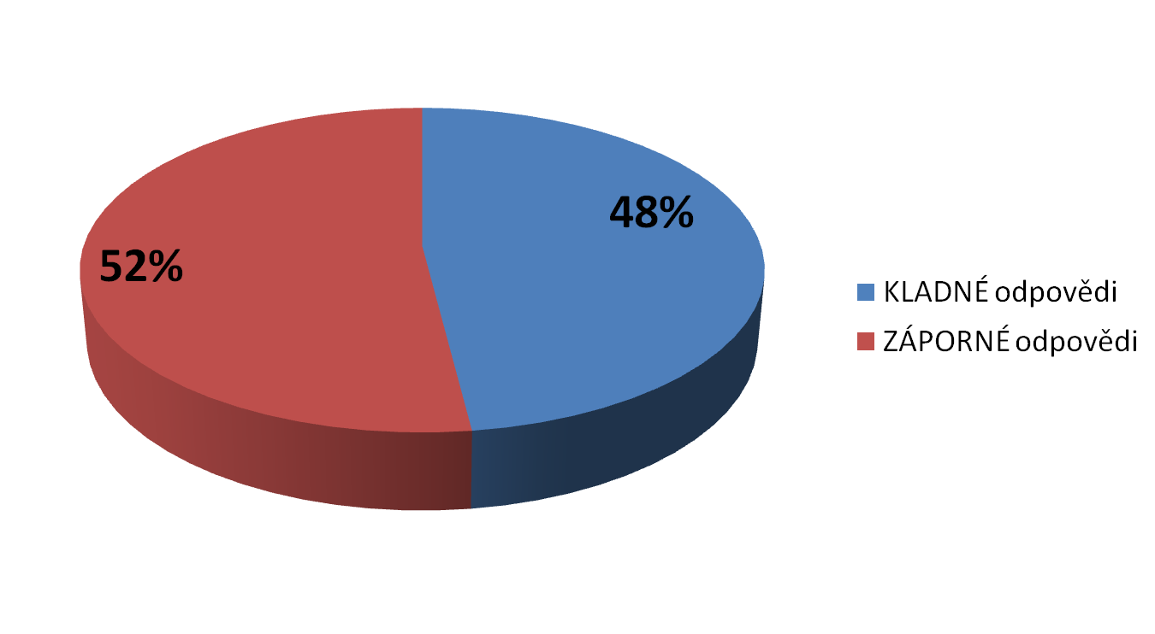
Ochota zveřejnit informaci o CSR

Slide 31
Ochota zveřejnit,
že se chovají společensky odpovědně
Skupina kladných odpovědí:
ano, zveřejnili by: 31 firem
zveřejnili by jen vybrané aktivity: 2 firmy
Skupina záporných odpovědí:
nejsou ochotni zveřejnit: 6 firem
nechtějí se chlubit: 5 firem
necítí potřebu to zveřejňovat: 18 firem
nezapojili by se do CSR, a proto by to taky nezveřejnili: 7 firem

Slide 32
MSP, marketing, PR
https://www.edulam.cz/marketing/

Slide 33
Marketing
Marketing je filosofií businessu.
V souvislosti s marketingovým řízením
podniku je nutné dodržovat základní principy
marketingu, kterými jsou marketingový
přístup a marketingová orientace na
zákazníka.

Slide 34
Marketingový přístup
Marketingová orientace na zákazníka
vychází z těchto výzev:
Zákazníkovy potřeby musí být naší hlavní prioritou.
Porozumění zákazníkům musí být náš trvalý zájem.
Inovace musí být považována za nevyhnutelnou, nikoli za nepotřebnou.

Slide 35
Marketingový přístup
Za základní marketingové teze považujeme:
Hlavním cílem marketingu je uspokojování potřeb a přání zákazníků. A to nejen potřeb a přání již existujících, ale i zcela nových, o kterých ještě zákazníci nemají tušení.
Marketing musí být prováděn nepřetržitě, nikoli jednorázově.
Marketing musí být založen na marketingovém výzkumu, který slouží k předvídání a identifikaci zákazníkových potřeb a skrytých přání.
Marketing musí být součástí úsilí všech zaměstnanců podniku, nikoli pouze manažerů či marketingového oddělení.

Slide 36
Marketingový koncept
Marketingový koncept musí odpovědět na tyto strategické otázky:
„Čeho chceme dosáhnout na trhu?“ a „Kudy povede naše cesta?“
Marketingový koncept je východiskem pro dosažení marketingových
cílů. Smyslem marketingového konceptu je poskytnout informace o:
produktech a službách
trhu a našem podílu na něm
požadavcích zákazníků
konkurenci
Strategické otázky jsou však příliš obecné, a proto je vhodné je
konkretizovat: „Na jakém trhu jaké výkony (produkty, služby) a
v jakém množství přispějí k uspokojování konkrétních potřeb
zákazníků?“ a „Jaké místo a jaký podíl by v této souvislosti měl podnik
na trhu zaujmout?“

Slide 37
Marketingový koncept
Součástí marketingového konceptu podniku by
měla být snaha o udržování a posilování
pozitivního image podniku. Práce s veřejností by
měla být založena na následujících principech:
partnerství
upřímnost
návaznost
společná snaha o dosažení úspěchu (win-win)

Slide 38
Silný vztah se zákazníkem
Silný vztah se zákazníkem přináší podniku prospěch,
neboť:
přispívá k rozšíření podílu podniku na trhu prostřednictvím větších nákupů,
posiluje dobré jméno podniku a tím přitahuje další zákazníky,
ztěžuje konkurenci vstup na trh.
Hlavním cílem práce s veřejností je vytváření optimálních vazeb
mezi jednotlivými cílovými skupinami a podnikem s využitím a
podporou komunikačních nástrojů. Ty je možno zahrnout pod
Public Relations (PR).

Slide 39
MSP on-line

Slide 40
Marketingový výzkum (2014)
Celkem 900 zástupců malých a středních podniků (SME) odpovídalo v rámci telefonického průzkumu na to, co je pro ně v současné době v digitálním světě důležité a jakým způsobem využívají propagaci na internetu
Osloveni byli podnikatelé a firmy napříč Českou republikou a různými obory působnosti.

Slide 41
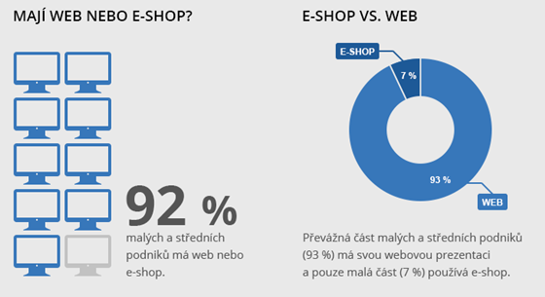

Slide 42
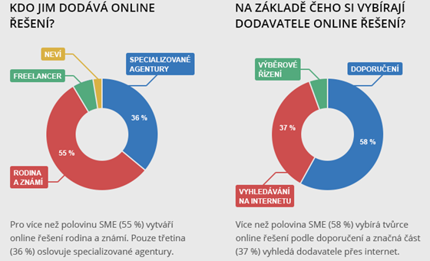

Slide 43
